Slide 1

AROUL Madane
Date
PRÉSENTATION
Menu Maker by Qwenta

Slide 2
Sommaire
Contexte du projet
Aperçu de la maquette
Méthodologie utilisée
Tableau Kanban
Spécifications techniques
Veille technologique
Conclusion
Questions

Slide 3
Contexte du Projet
Qwenta est un client de l’agence Webgencia qui souhaite développer un outil appelé Menu Maker. Ce site a pour objectif de permettre aux restaurateurs de créer, gérer et mettre en forme leurs menus facilement, sans compétences techniques particulières. Le projet s’inscrit dans une logique de digitalisation des restaurants, en leur offrant une solution simple, rapide et moderne pour présenter leurs menus en ligne.
Objectifs :
Offrir une interface claire, intuitive et responsive
Possibilité d’exporter les menus en PDF
Préparer une architecture technique scalable et sécurisée

Slide 4
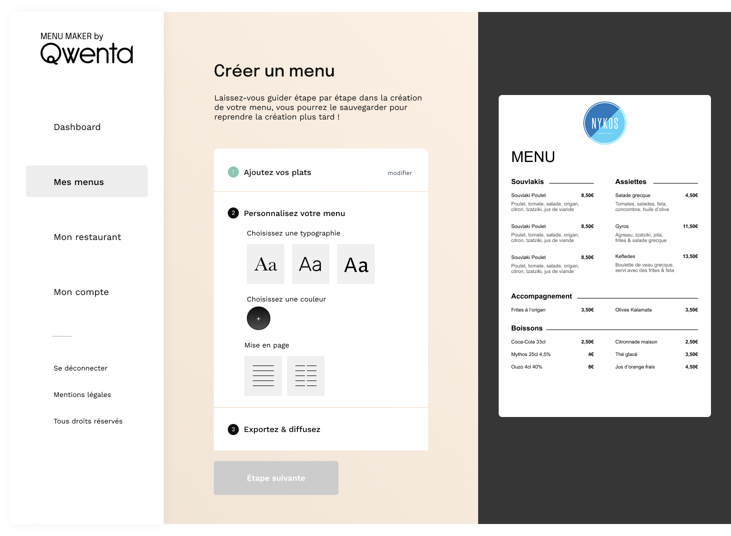
Aperçu de la maquette

Slide 5
Méthodologie utilisée : Agile
Présentation de la méthodologie :
Le projet Menu Maker by Qwenta est organisé selon une méthodologie Agile, et plus précisément le cadre Scrum.
Cette approche repose sur un développement qui permet d’adapter le produit en continu selon les besoins et les retours.
Le travail est découpé en sprints, chacun livrant une partie fonctionnelle du produit.
Organisation en sprints
Durée d’un sprint : 1 à 2 semaines
Objectifs : livrer des fonctionnalités exploitables et valider les contraintes techniques
Chaque sprint comprend : planification (choix des tâches du Kanban)
- Rôles du projet
Dev Front-end : interface utilisateur, expérience et intégration
Dev Back-end : API, base de données et logique serveur
Avantages de l’approche Agile pour Menu Maker
Flexibilité : adaptation facile aux changements des besoins du client
Visibilité : suivi clair de l’avancement via le Kanban
Qualité : tests et validations intégrés à chaque sprint
Réduction des risques : les choix techniques sont validés progressivement
Collaboration efficace entre front-end et back-end

Slide 6
Suivi du projet avec le Kanban
Tableau Kanban
– Organisation du projet : le tableau Kanban a été réalisé sur Notion et structuré en 3 colonnes : « À faire » , « À tester » et « Terminé »
Chaque colonne représente l’état d’avancement des tâches tout au long du projet.
Des captures d’écran du tableau sont intégrées à cette présentation afin d’illustrer l’organisation globale.
Explication des User Stories et des tâches
Chaque carte du Kanban correspond à une User Story, rédigée du point de vue de l’utilisateur ou de l’équipe technique.

Slide 7
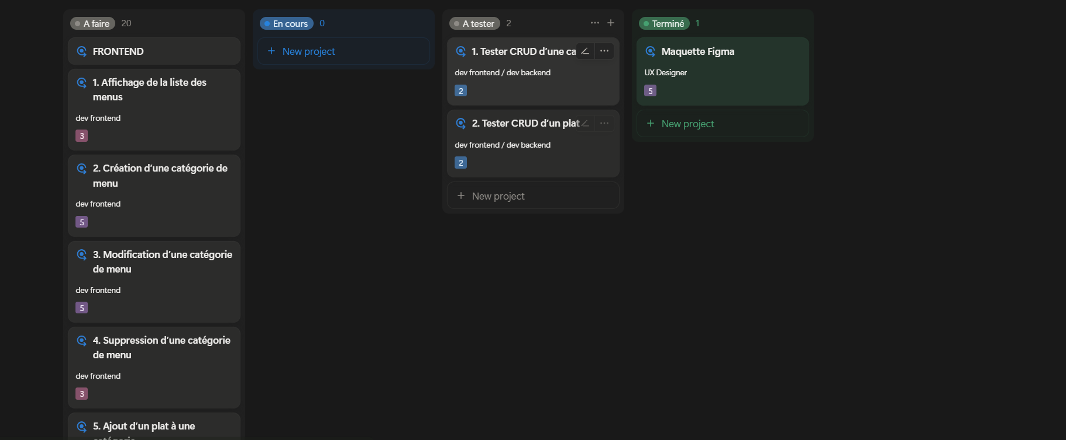
Suivi du projet Kanban (Screenshot)

Slide 8
Suivi du projet avec le Kanban
Chaque carte du Kanban contient :
une User Story claire un assigné (Dev Front-end / Dev Back-end)
une estimation en story points
des critères de succès
des spécifications techniques
une liste de tâches à accomplir
Objectif du Kanban : transformer les besoins fonctionnels en tâches concrètes et réalisable
lien vers Kanban

Slide 9
Spécifications techniques
Présentation de l’usage du no-code
Front-end : ReactBack-end : Node.js / Express.jsBase de données :
MongoDB (NoSQL)
Communication : API REST + AxiosAuthentification : JSON Web Token (JWT)
Sécurité : HelmetRate limiting (protection contre attaque brute force)
Gestion des données : Mongoose
Export PDF : jsPDF
Gestion de projet : Kanban (Notion)
Spécification technique clé :
L’API REST est le cœur du projet :
Fonctionnement de l’API REST Le front-end envoie une requête (ex : « donne-moi les menus »)L’API Express reçoit et traite la demande
La base de données MongoDB renvoie les données
L’API renvoie la réponse au front-end

Slide 10
Schéma explicatif
Utilisateur
Interface React (Front-end)
- Axios , envoies requêtes HTTP
(ex: ajout de plat)
Retour vers Front-end :
React :
met à jour l’interface
affiche le nouveau plat dans la liste
Le back-end renvoie reponse JSON : succés ou erreur au front-end
Express JS (Back-end)
- Réception requête HTTP
Vérif : user connecté ?
Database (MongoDB)
- Enregistrement du plat
- MongoDB renvoie une confirmation au backend

Slide 11
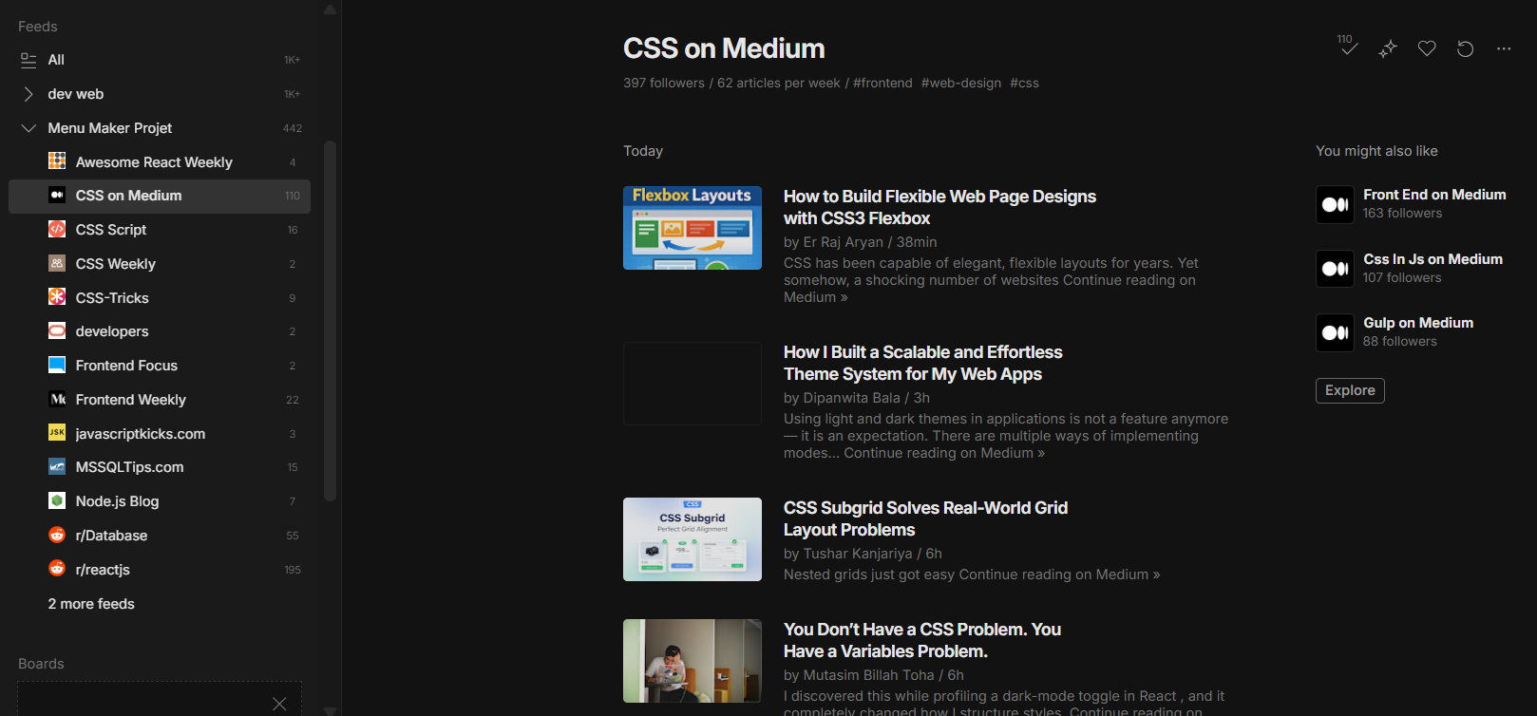
Veille Technologique
Présentation de l’usage du no-code
Captures d’écran de la veille

Slide 12
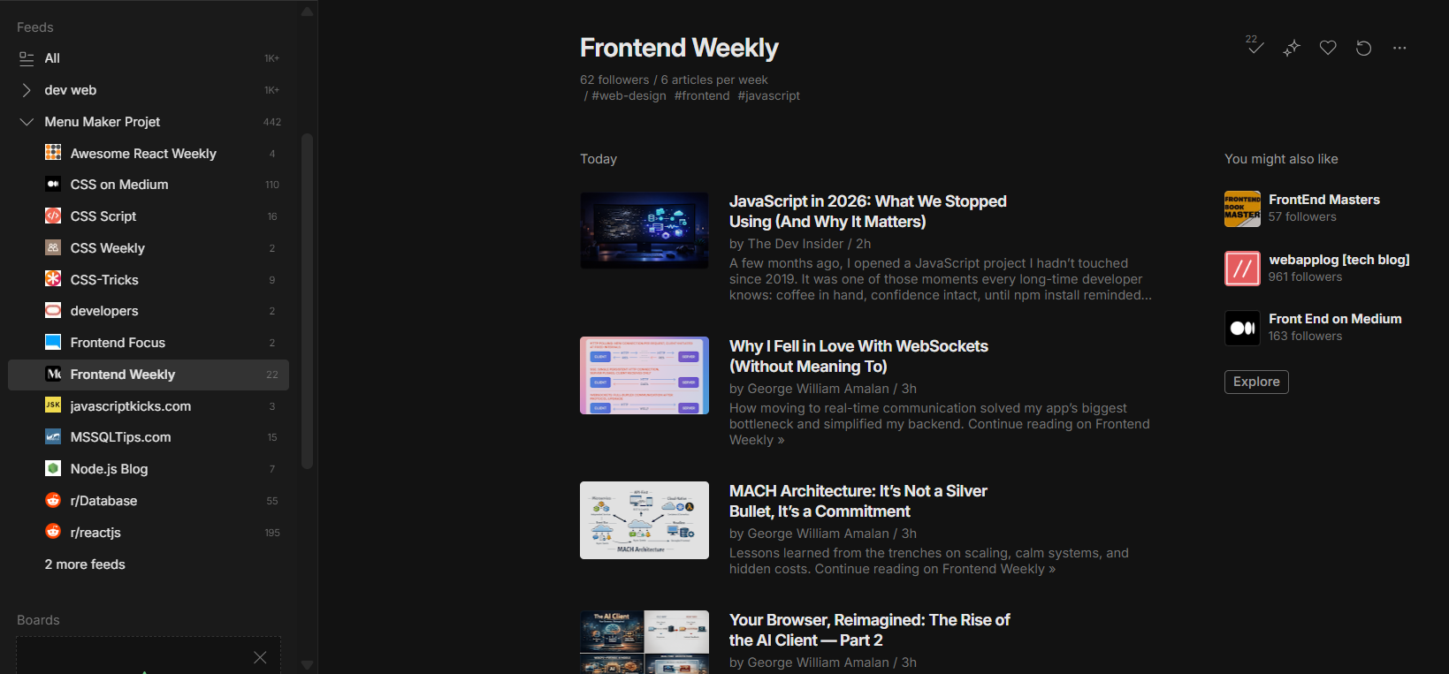
Captures d’écran de la veille

Slide 13
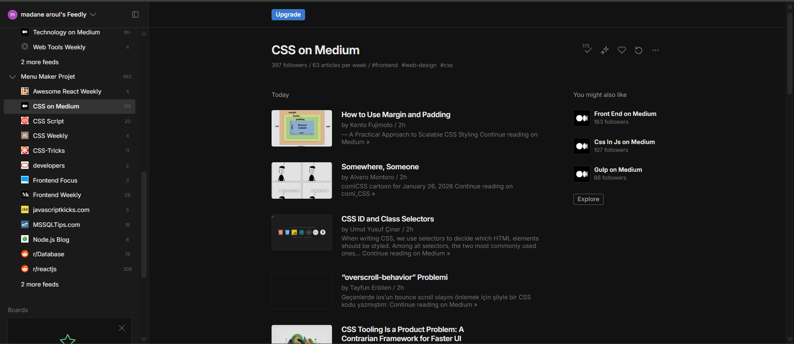
Veille technologique

Slide 14
Veille Technologique
Veille organisée autour de 2 axes:
Axe 1 : technologies liées au projet Menu Maker
Axe 2 : développement web général
Classement des sources par :
type (blog, YouTube, article, réseau social)
domaine (front-end, back-end, sécurité, accessibilité)
Sélection de sources :
actives
reconnues
régulièrement mises à jour

Slide 15
Veille technologique
Axe 1 – Menu Maker : exemple veille tech :
Frontend Weekly (Newsletter)
Veille spécialisée sur le développement front-end
Partage régulièrement des contenus sur React, JavaScript, UI/UX
Articles sélectionnés et synthétiques
Utile pour suivre les bonnes pratiques et orienter les choix techniques du projet Menu Maker
Axe 2 – Veille web générale exemple veille tech :
MDN Web Docs Référence officielle du webFiable pour HTML, CSS, JavaScript Utile pour l’accessibilité et les bonnes pratiques

Slide 16
Veille technologique
La veille a permis de :
  confirmer le choix de React pour le front-end
  valider l’utilisation d’une API REST avec Express
  choisir MongoDB pour sa flexibilité
  intégrer des bonnes pratiques de sécurité (JWT, Helmet)
Elle a aidé à :
  remplir les colonnes Solution et Justification
  faire des choix cohérents et actuels
  réduire les risques techniques

Slide 17
Conclusion
Présentation de l’usage du no-code
Points clés du projet Menu Maker
Compréhension claire du besoin client : outil simple pour créer et gérer des menus
Mise en place d’une méthodologie Agile (Scrum) pour un développement flexible et progressif
Organisation du projet via un Kanban sur Notion avec user stories, tâches et priorités
Choix d’une architecture moderne front-end / back-end séparée
Utilisation de technologies adaptées :
  React pour le front-end
  Express / Node.js pour l’API
  MongoDB pour la gestion des données
Mise en place d’un système de veille technique pour guider les choix technologiques
Prise en compte des aspects clés :
  sécurité
  accessibilité
  maintenance et évolutivité
Projet structuré, évolutif et prêt à être présenté au client

Slide 18
QUESTIONS ?

